Slide 1


ХАНТЫ-МАНСИЙСКИЙ АВТОНОМНЫЙ ОКРУГ-ЮГРА
АДМИНИСТРАЦИЯ ГОРОДА СУРГУТА
ОТЧЕТ
О РЕАЛИЗАЦИИ НАПРАВЛЕНИЯ
«ЦИФРОВОЙ МУНИЦИПАЛИТЕТ»
ЗА 2025 ГОД
2025

Slide 2

АДМИНИСТРАЦИЯ ГОРОДА СУРГУТА
ВЕРБОВСКАЯ Ирина Степановна
Ответственный по направлению
«ЦИФРОВОЙ МУНИЦИПАЛИТЕТ»
УПРАВЛЯЮЩИЙ ДЕЛАМИ АДМИНИСТРАЦИИ ГОРОДА
2

Slide 3
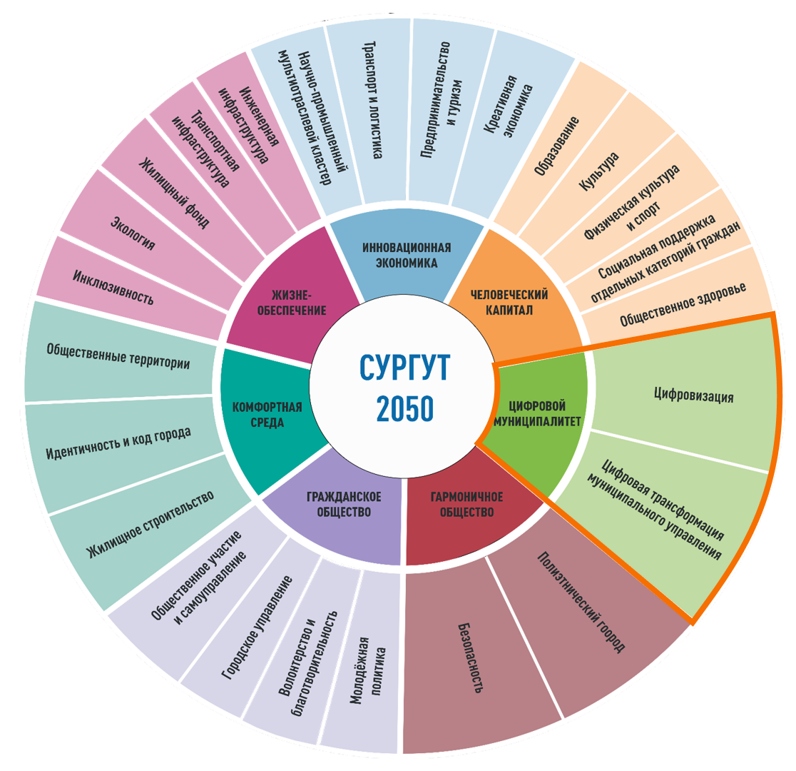
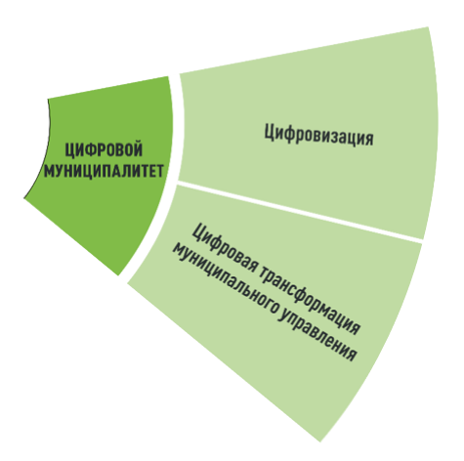
НАПРАВЛЕНИЕ «ЦИФРОВОЙ МУНИЦИПАЛИТЕТ»
3

Slide 4
ЦЕЛЕВЫЕ ПОКАЗАТЕЛИ
ВЕКТОР «ЦИФРОВИЗАЦИЯ»
ПЛАН
2024-2026
(I ЭТАП)
ФАКТ 2025 ГОД
ИСПОЛНЕНИЕ (%)
В 2025 г.
- СТОИМОСТНАЯ ДОЛЯ ЗАКУПАЕМОГО И (ИЛИ) АРЕНДУЕМОГО ИНОСТРАННОГО ПРОГРАММНОГО ОБЕСПЕЧЕНИЯ (НА ПОСЛЕДНИЙ ОТЧЕТНЫЙ ГОД ЭТАПА)
- СТОИМОСТНАЯ ДОЛЯ ЗАКУПАЕМОГО ОБОРУДОВАНИЯ ИНОСТРАННОГО ПРОИЗВОДСТВА, ИСПОЛЬЗУЕМОГО ДЛЯ ЦИФРОВОЙ ИНФРАСТРУКТУРЫ (НА ПОСЛЕДНИЙ ОТЧЕТНЫЙ ГОД ЭТАПА)
- КОЛИЧЕСТВО ЦИФРОВЫХ ПЛАТФОРМ, ИСПОЛЬЗУЕМЫХ
ДЛЯ МУНИЦИПАЛЬНОГО УПРАВЛЕНИЯ
(НАРАСТАЮЩИМ ИТОГОМ)
КОЛИЧЕСТВО ЦИФРОВЫХ СЕРВИСОВ ДЛЯ НАСЕЛЕНИЯ, СОЗДАННЫХ НА БАЗЕ ЦИФРОВЫХ ПЛАТФОРМ, ИСПОЛЬЗУЕМЫХ ДЛЯ МУНИЦИПАЛЬНОГО УПРАВЛЕНИЯ (НАРАСТАЮЩИМ ИТОГОМ)
- КОЛИЧЕСТВО ЦИФРОВЫХ ПЛАТФОРМ, ИСПОЛЬЗУЕМЫХ
ДЛЯ МУНИЦИПАЛЬНОГО УПРАВЛЕНИЯ С ПРИМЕНЕНИЕМ ИСКУССТВЕННОГО ИНТЕЛЛЕКТА (НАРАСТАЮЩИМ ИТОГОМ)
%, не более
5,0
0
100
%, не более
75,0
37,4
100
ед., не менее
10
10
100
ед., не менее
10
10
100
ед., не менее
2
2
100
4

Slide 5
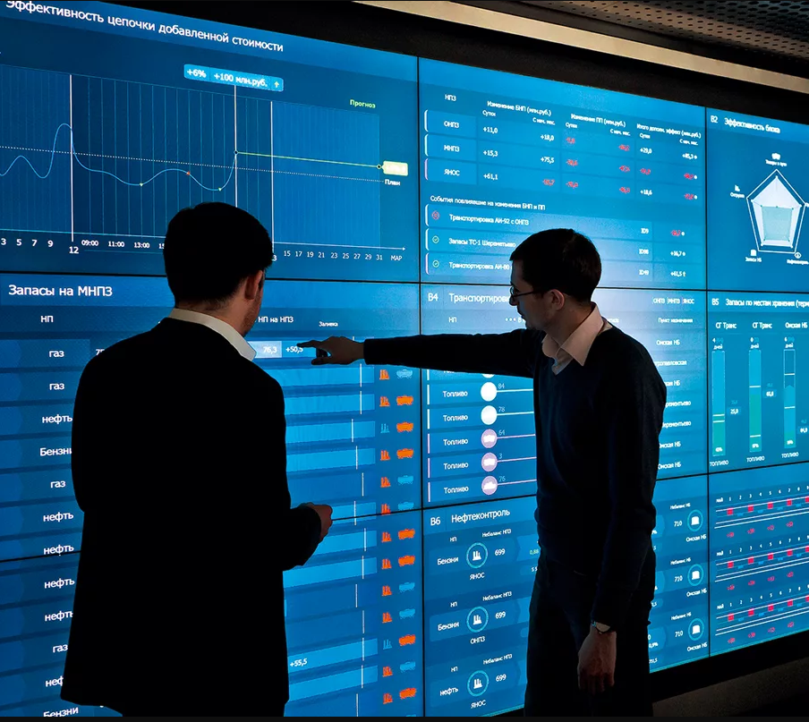





МЕРОПРИЯТИЯ / СОБЫТИЯ
ВЕКТОР «ЦИФРОВИЗАЦИЯ» В 2025 г.
- АКТУАЛИЗАЦИЯ МУНИЦИПАЛЬНЫХ ПРОГРАММ ПО ЦИФРОВИЗАЦИИ
- РАЗВИТИЕ ЦИФРОВЫХ ПЛАТФОРМ МУНИЦИПАЛЬНОГО УПРАВЛЕНИЯ
- ВНЕДРЕНИЕ СОЗДАННЫХ И УСОВЕРШЕНСТВОВАННЫХ ЦИФРОВЫХ ПЛАТФОРМ МУНИЦИПАЛЬНОГО УПРАВЛЕНИЯ
- ИМПОРТОЗАМЕЩЕНИЕ, ЗАКУПКА ОТЕЧЕСТВЕННОГО ПРОГРАММНОГО ОБЕСПЕЧЕНИЯ
- ИМПОРТОЗАМЕЩЕНИЕ, ЗАКУПКА ОТЕЧЕСТВЕННОГО КОМПЬЮТЕРНОГО ОБОРУДОВАНИЯ
5

Slide 6
ЦЕЛЕВЫЕ ПОКАЗАТЕЛИ
ВЕКТОР «ЦИФРОВАЯ ТРАНСФОРМАЦИЯ МУНИЦИПАЛЬНОГО УПРАВЛЕНИЯ»
ПЛАН
2024-2026
(I ЭТАП)
ФАКТ 2025 ГОД
ИСПОЛНЕНИЕ (%)
В 2025 г.
- ЦИФРОВАЯ ЗРЕЛОСТЬ ГОРОДСКОГО УПРАВЛЕНИЯ (НА ПОСЛЕДНИЙ ОТЧЕТНЫЙ ГОД ЭТАПА)
- ДОЛЯ ВНУТРИВЕДОМСТВЕННОГО И МЕЖВЕДОМСТВЕННОГО ЮРИДИЧЕСКИ ЗНАЧИМОГО ЭЛЕКТРОННОГО ДОКУМЕНТООБОРОТА МУНИЦИПАЛЬНЫХ ОРГАНОВ И МУНИЦИПАЛЬНЫХ УЧРЕЖДЕНИЙ (ЕЖЕГОДНО)
ДОЛЯ МУНИЦИПАЛЬНЫХ СЛУЖАЩИХ ГОРОДА, ПОЛУЧИВШИХ ДОПОЛНИТЕЛЬНОЕ ПРОФЕССИОНАЛЬНОЕ ОБРАЗОВАНИЕ (ЕЖЕГОДНО)
- ДОЛЯ СОТРУДНИКОВ, ПРОШЕДШИХ ОБУЧЕНИЕ ПО НАПРАВЛЕНИЯМ ЦИФРОВОЙ ЭКОНОМИКИ (ЕЖЕГОДНО)
балл
64,0
94,0
146,9
%, не менее
90
98
108,9
%
37,4
43,3
115,8
%, не менее
8,6
18,5
215,1
6

Slide 7




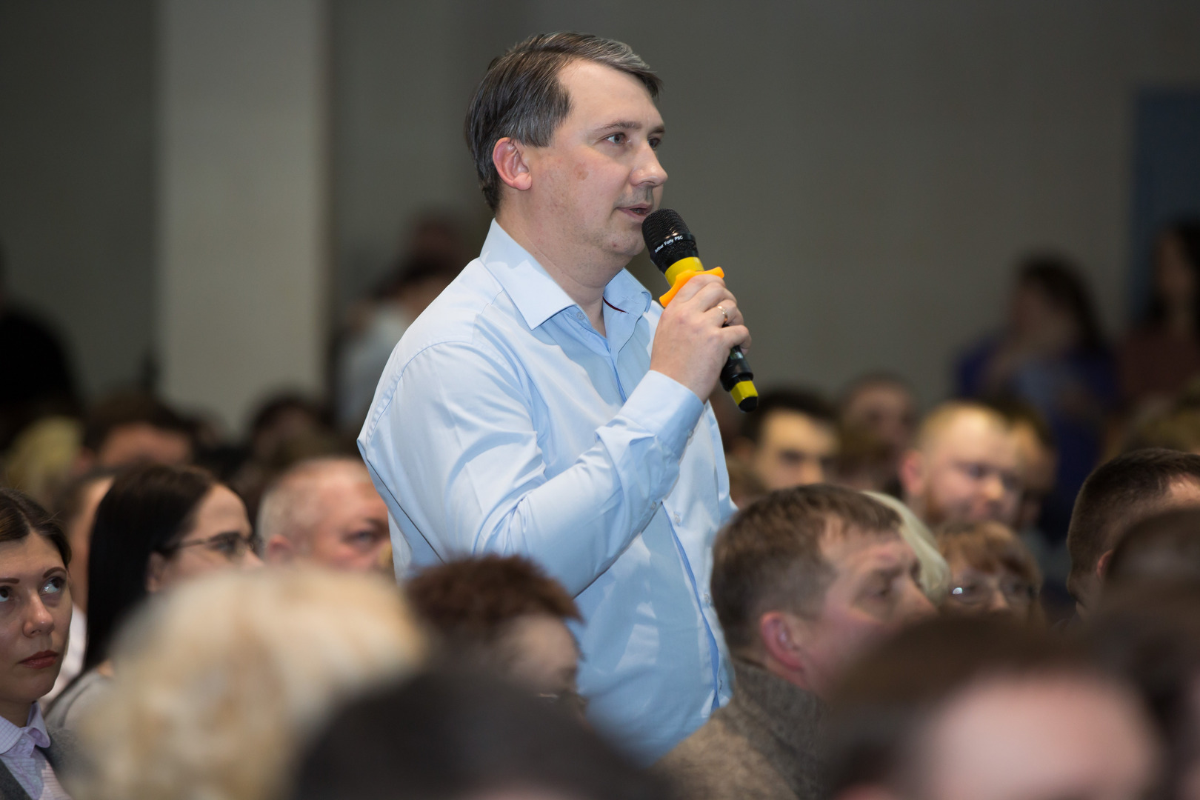

МЕРОПРИЯТИЯ / СОБЫТИЯ
ВЕКТОР «ЦИФРОВАЯ ТРАНСФОРМАЦИЯ МУНИЦИПАЛЬНОГО
УПРАВЛЕНИЯ» В 2025 г.
- АКТУАЛИЗАЦИЯ МУНИЦИПАЛЬНЫХ ПРАВОВЫХ АКТОВ
- ОБЕСПЕЧЕНИЕ СООТВЕТСТВИЯ ОФИЦИАЛЬНОГО ПОРТАЛА АДМИНИСТРАЦИИ ГОРОДА СОВРЕМЕННЫМ ТРЕБОВАНИЯМ
- ЦИФРОВАЯ ЗРЕЛОСТЬ
В ОБЛАСТИ ОБРАЗОВАНИЯ
- МОДЕРНИЗАЦИЯ (ТЕХНИЧЕСКАЯ РЕАЛИЗАЦИЯ) ОФИЦИАЛЬНОГО ПОРТАЛА АДМИНИСТРАЦИИ ГОРОДА В СООТВЕТСТВИИ С СОВРЕМЕННЫМИ ТРЕБОВАНИЯМИ
- ДОПОЛНИТЕЛЬНОЕ ПРОФЕССИОНАЛЬНОЕ ОБРАЗОВАНИЕ И ФОРМИРОВАНИЕ ПОЗИТИВНОГО ИМИДЖА МУНИЦИПАЛЬНЫХ СЛУЖАЩИХ
- УЧАСТИЕ ЖИТЕЛЕЙ ГОРОДА
В ОБСУЖДЕНИИ ВОПРОСОВ ЦИФРОВИЗАЦИИ
- ОБУЧЕНИЕ ПО НАПРАВЛЕНИЯМ ЦИФРОВОЙ ЭКОНОМИКИ
7

Slide 8

ХАНТЫ-МАНСИЙСКИЙ АВТОНОМНЫЙ ОКРУГ-ЮГРА
АДМИНИСТРАЦИЯ ГОРОДА СУРГУТА
СПАСИБО ЗА ВНИМАНИЕ!

